Slide 1

Web全栈架构师32期
开班典礼
莹莹班班

Slide 2


01
一起了解开课吧
典礼流程
02
班规制度要遵守
03
学习方法熟记心

Slide 3

01
一起了解开课吧

Slide 4


开课吧是互联网人职业提升的教育平台，整合全球知名IT和互联网企业一线师资及实战项目，面向IT、互联网、产业互联网以及使用互联网技术和应用的广大泛互联网从业者，提供Web前端、Java、Python、大数据、人工智能、产品、设计等热门学科的体系化在线课程，并通过人才赋能系统-“驭风系统”重构因材施教和按需学习的多元化教学场景，呈现公开课、微课、小课、大课、厂课等进阶式课程形态，满足用户多层次和个性化学习需求，实现职业提升和可持续成长。
开课吧2020年9月正式加入W3C标准组织，W3C（World Wide Web Consortium 万维网联盟）是Web技术领域最具权威和影响力的国际中立性技术标准机构。W3C的会员包括微软、亚马逊、Google、Facebook、Apple等国际知名科技企业，国内的W3C会员阿里、华为、腾讯、百度、小米等科技企业
公司地址：北京市海淀区上地街道尚东数字山谷A区1号楼
开课吧服务号：

Slide 5
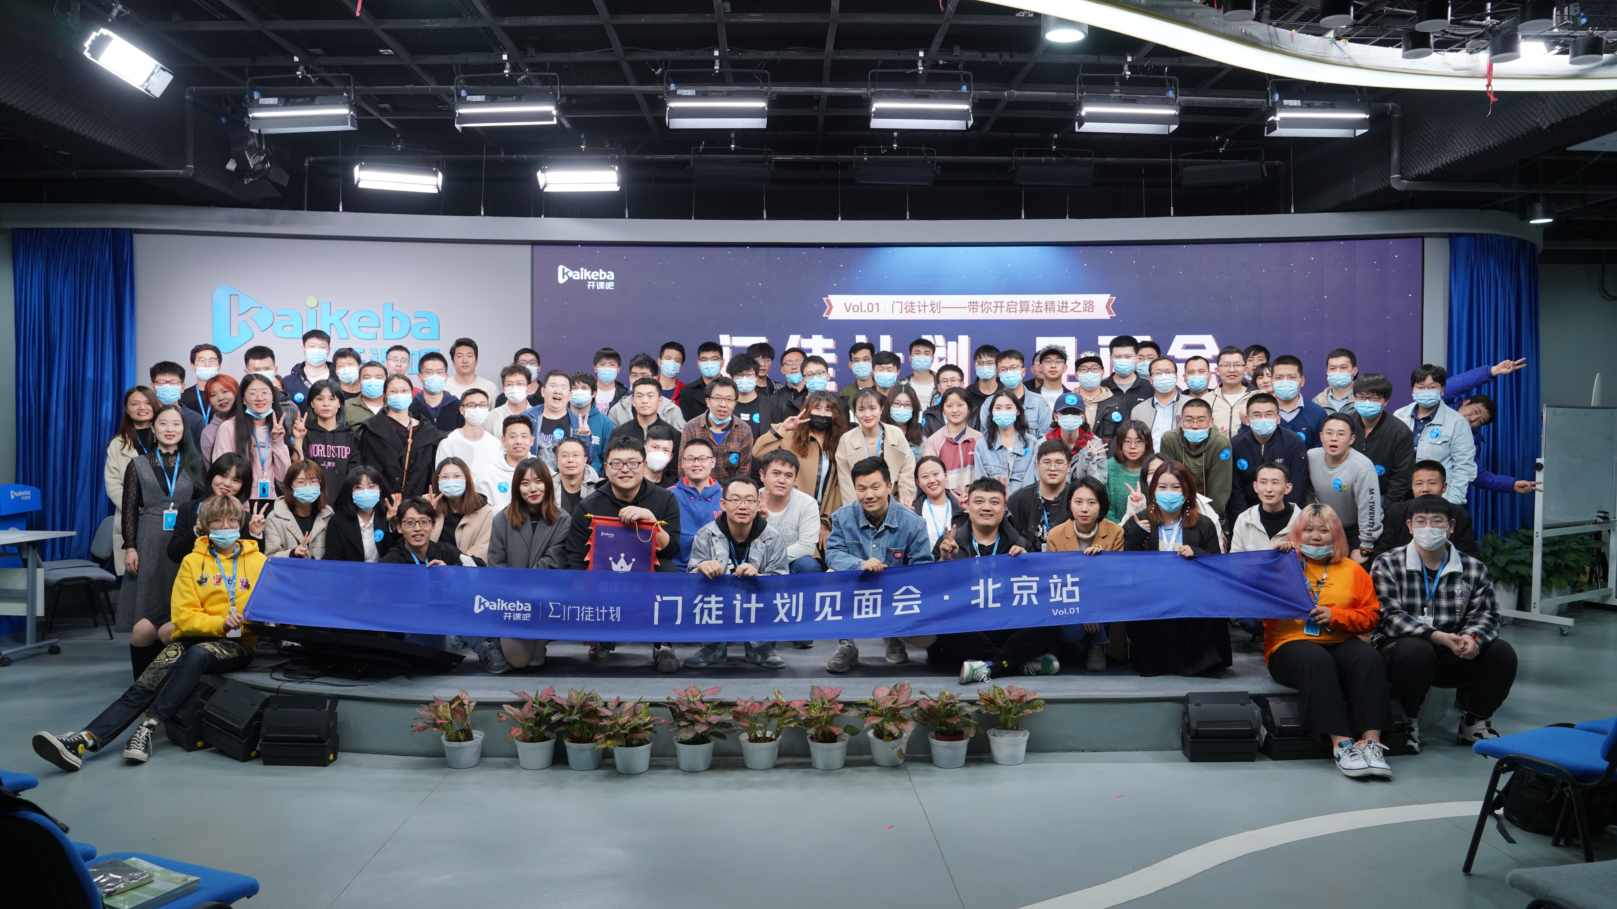

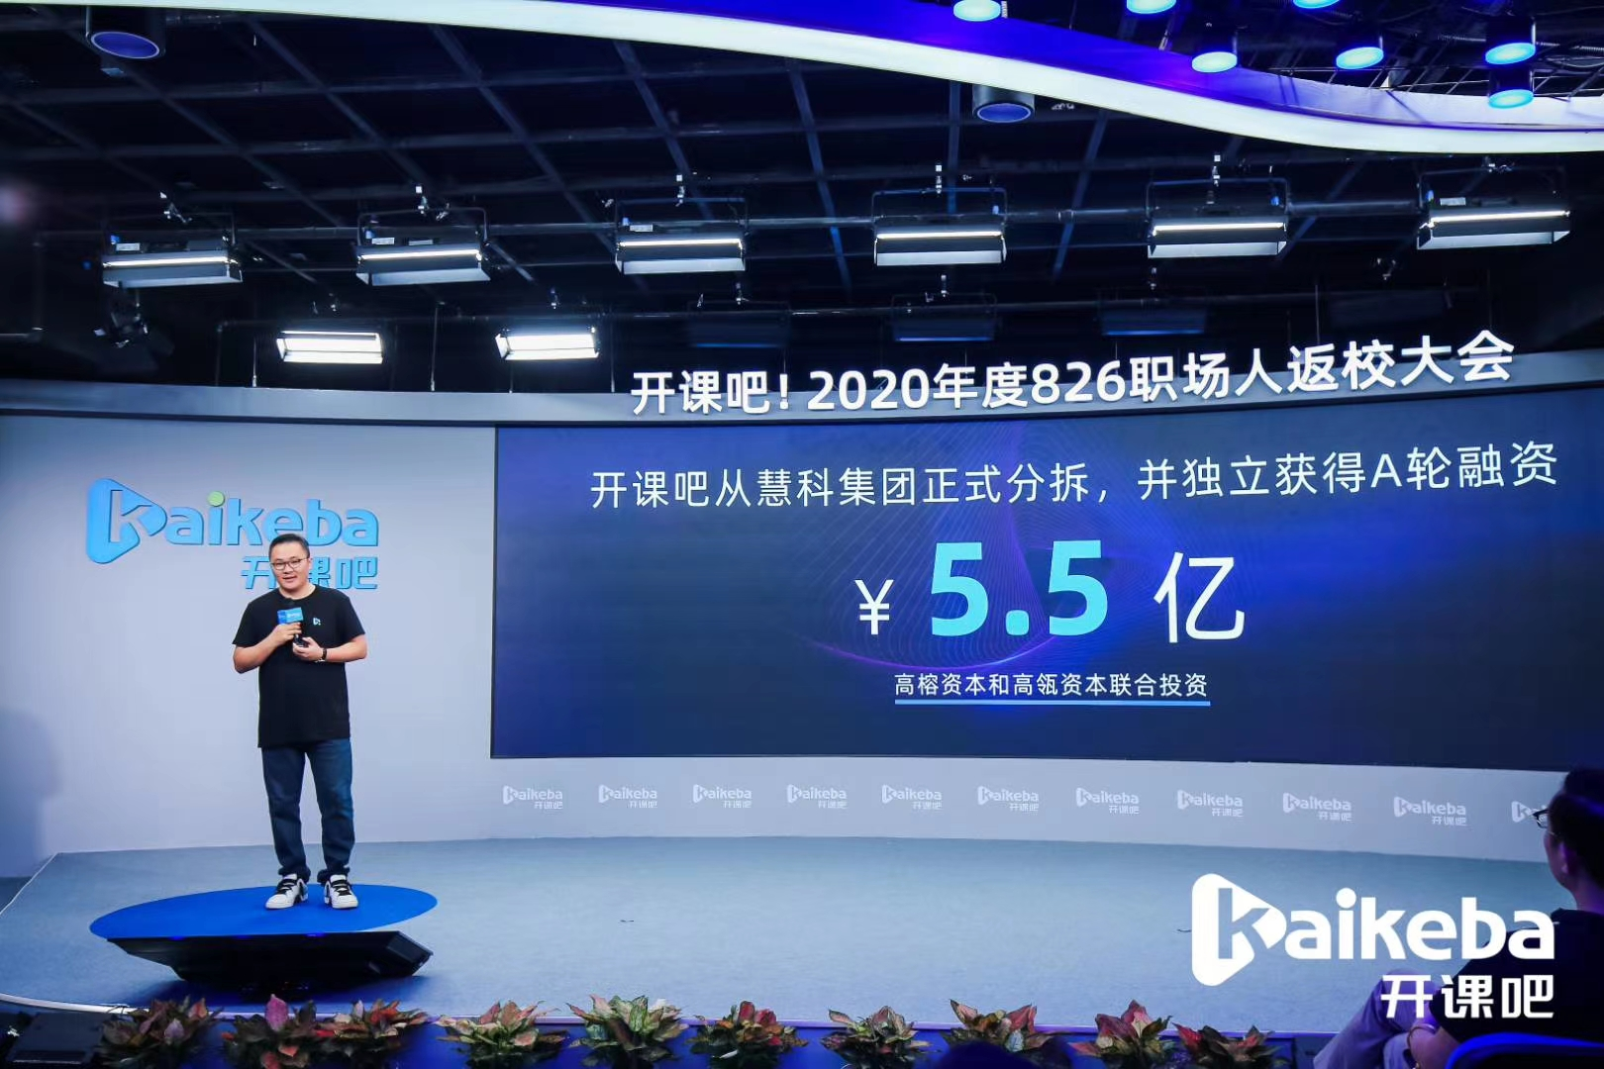


Slide 6
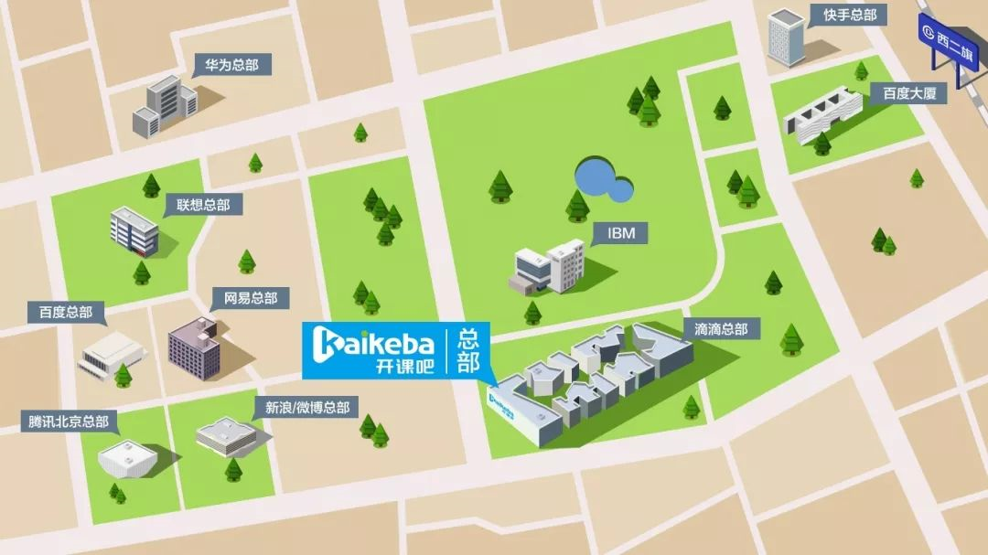



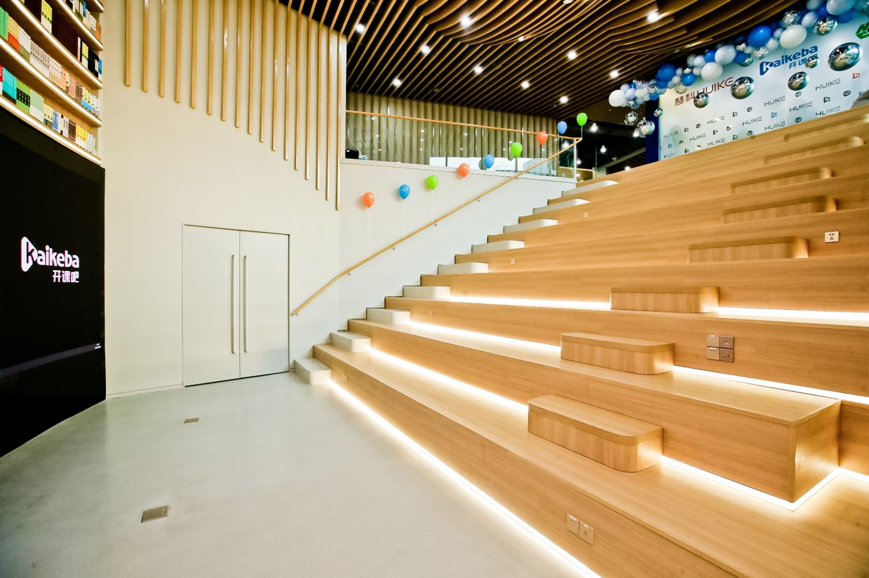
前台
休闲区
阶梯教室

Slide 7




Slide 8
02
班规制度要遵守

Slide 9
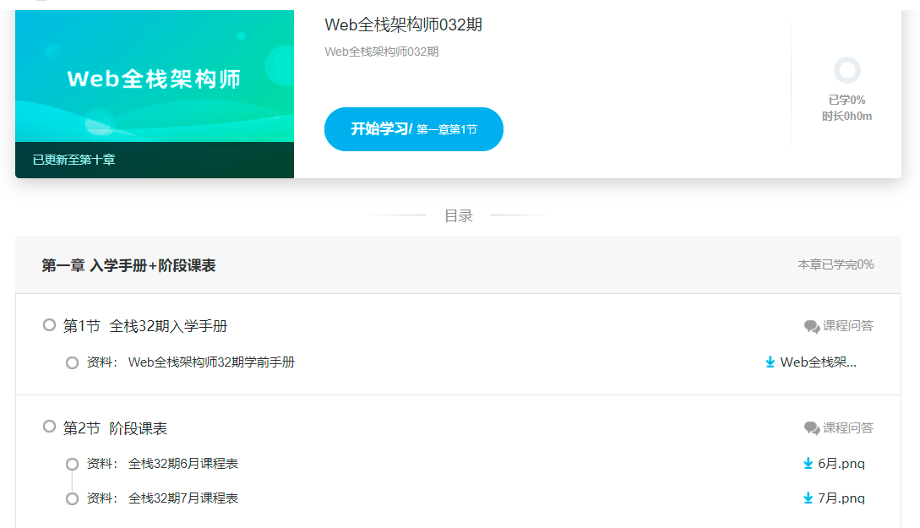

Slide 10
一、课程安排：
课程周期：4个月
上课时间：每周 二、四、六 晚上 8:30—10:30，全程在线直播两个小时
上课方式：在线直播+直播回放+扩展录播

Slide 11
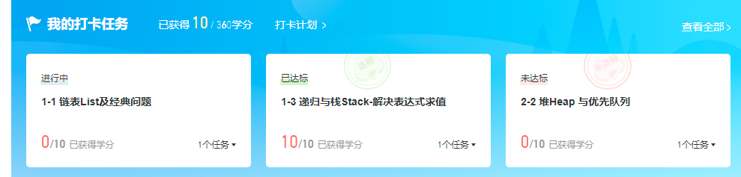
二、领航班学员注意事项：
直播看课时长要达到当节课总时长的60%或者回放80%（7天之内）
1、预习课程不计入打卡范围里面
2、直播和回放是不累计的
3、倍速观看以实际时长计算
4、每位学员有两次未打卡的机会，如超过两次打卡未通过，奖学金不予返还

Slide 12
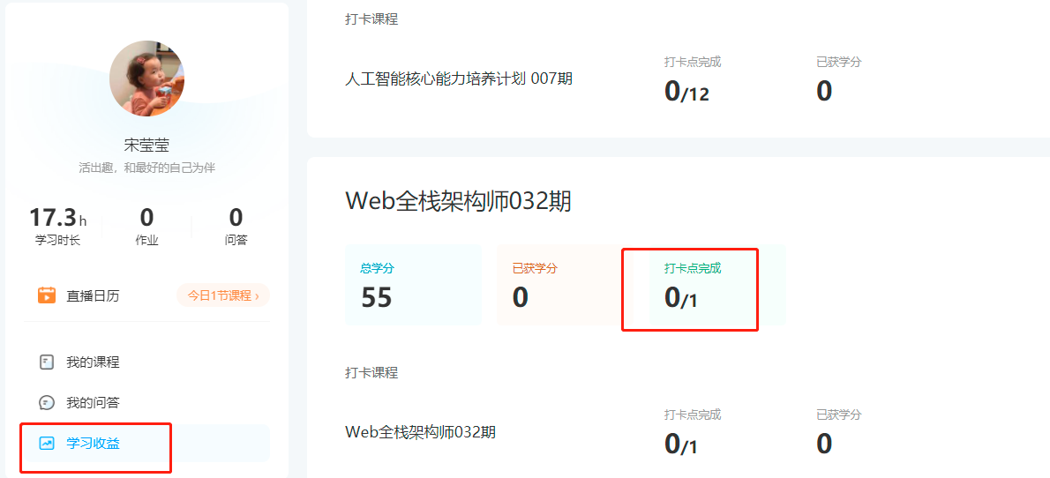

Slide 13
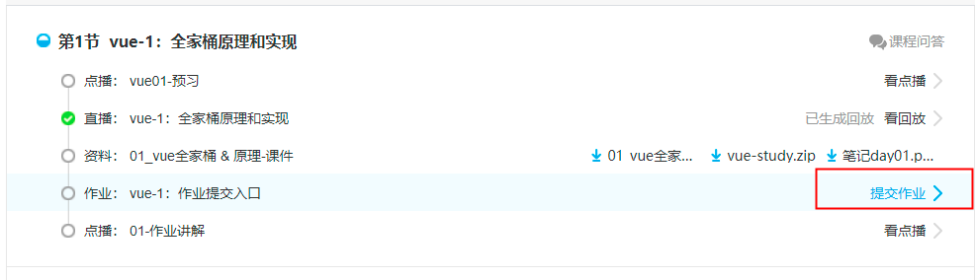
三、班级任务
1.修改学习中心“用户名”及个人档案中的“姓名”改为真实姓名！
2.作业文件命名模板：当节课程日期+自己的姓名+作业主题 例如：0429+小妍+vue01
3.作业提交形式：核心代码截图单独上传

Slide 14
03
学习方法熟记心

Slide 15
一、做笔记
线上直播课整体会比较紧凑，知识量较大，听课期间要保持注意力集中，遇到问题做记录
切忌纠结，不能影响整体听课节奏；
可以利用思维导图、简书、博客等形式把所学知识整理成文档，加深记忆；
二、模拟实现项目需求
第一步可以模拟课上所讲项目，搞懂课上知识点及课上项目逻辑；
第二步可以按照课上所讲知识点及项目，在掌握课上知识基础上扩展一些新的功能及需求；
第三步可以自己实现一些全新的项目，来检验课上学习质量；

Slide 16
班班寄语
亲爱的小伙伴们，很开心在“Web全栈架构师课程”中能与你们相遇！
一门课程的学习十分不易，我与这里的每一位老师会陪伴着你们走过这段学习的旅程， 希望你们能以120%的努力去学习这门课程。
半山腰总是最拥挤的，你要去山顶看看，大家以后什么问题都可以随时联系班班。
不忘初心方得始终（地球不爆炸班班不放假，宇宙不重启班班不休息）
PS： 请大家日后务必实时关注微信群公告哦~
下面有请助教老胡～～

Slide 17

thanks

